Slide 1
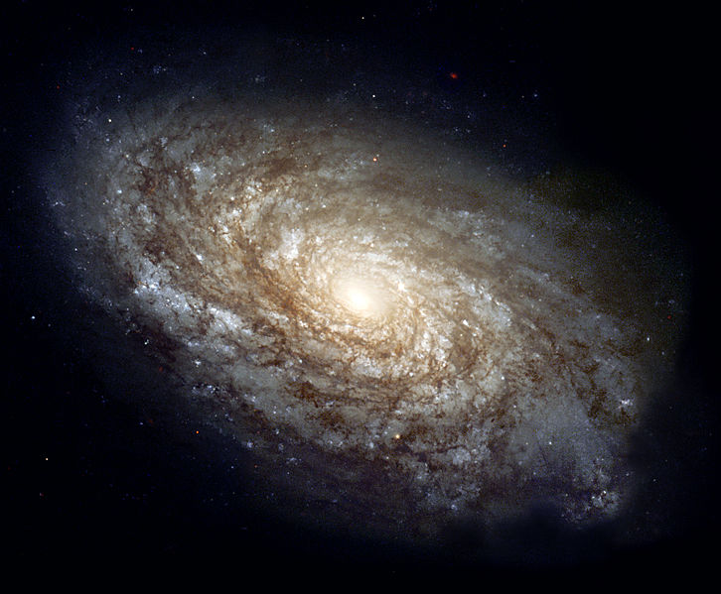
Астрофізика

Slide 2
Астрофізика — розділ астрономії, який вивчає фізичний стан і хімічний склад небесних тіл і міжзоряного середовища, а також процесів, що відбуваються в них.

Slide 3
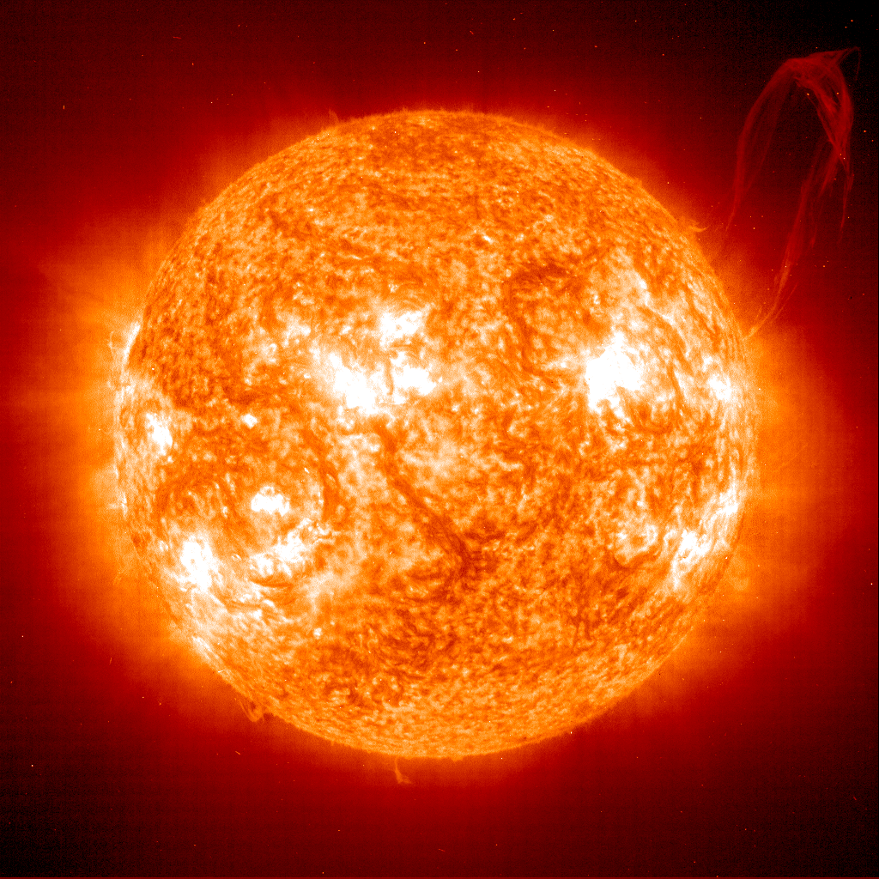

Slide 4
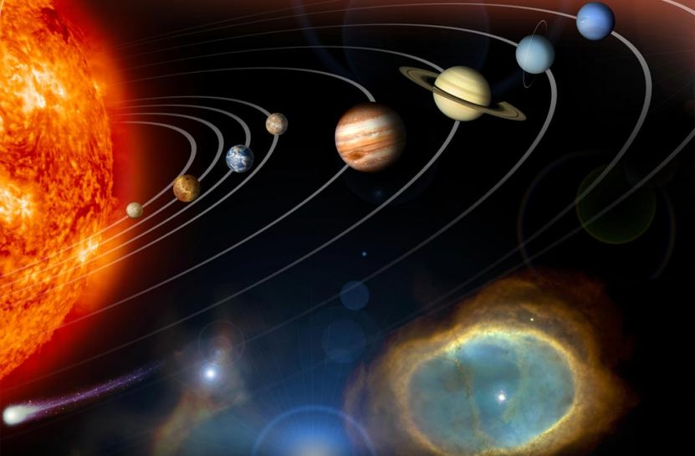
Планети

Slide 5
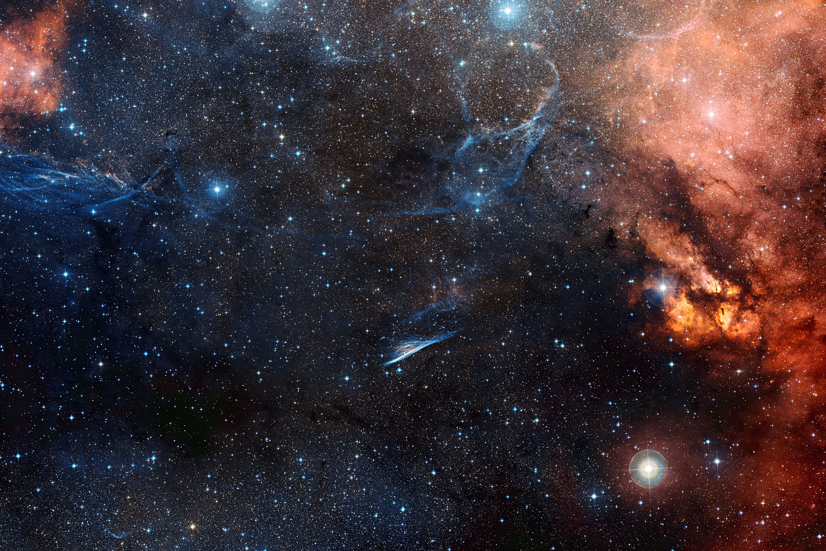
Міжзоряне середовище

Slide 6
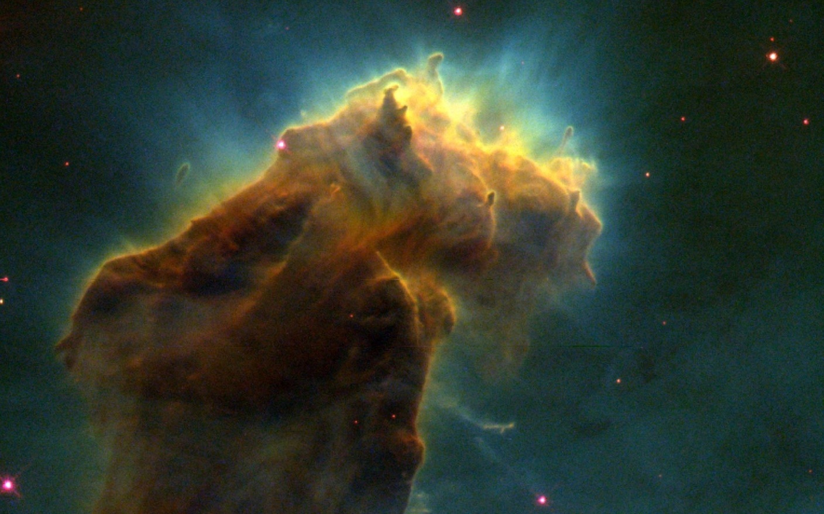
Туманність

Slide 7
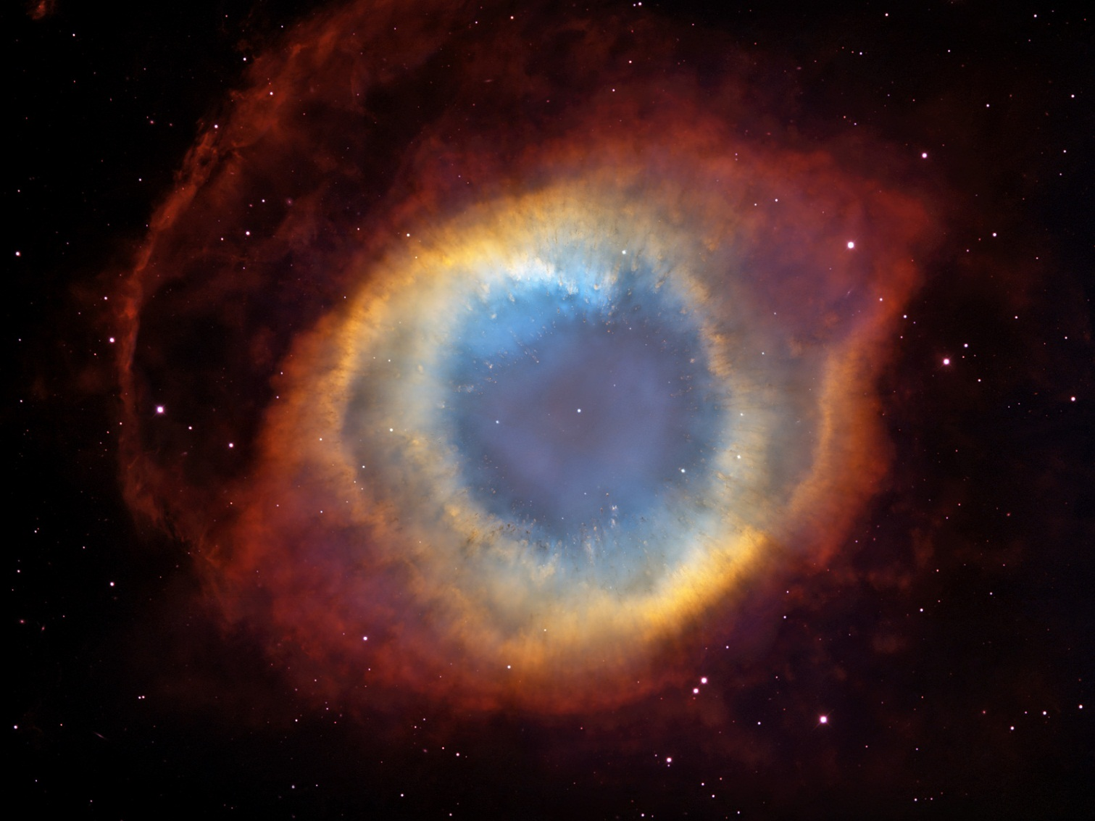

Slide 8
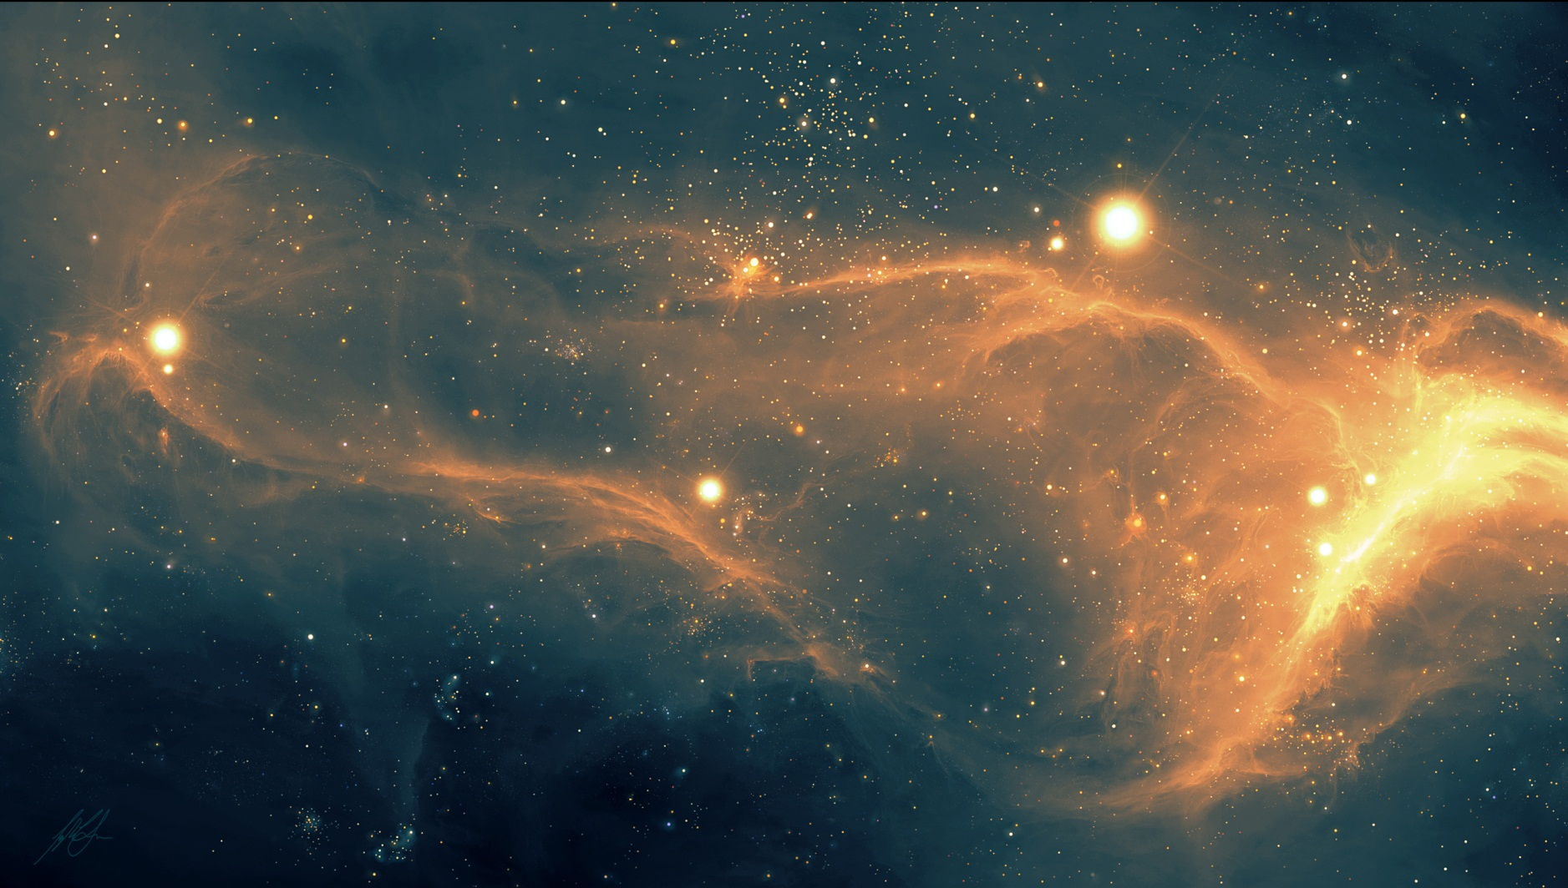

Slide 9
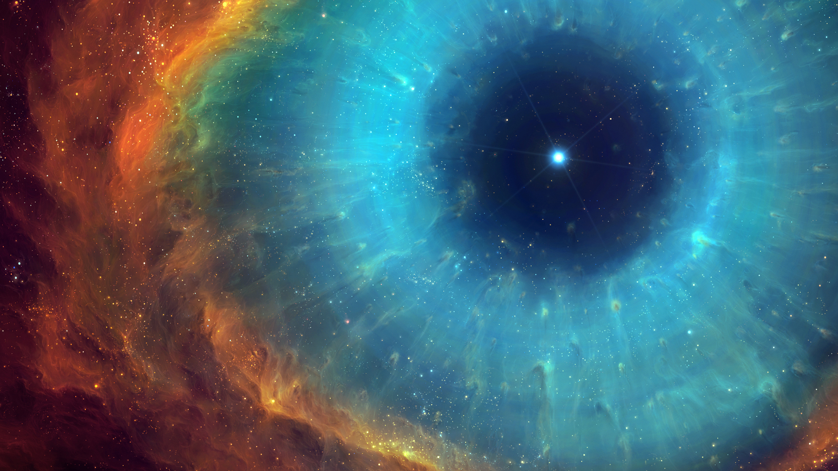

Slide 10
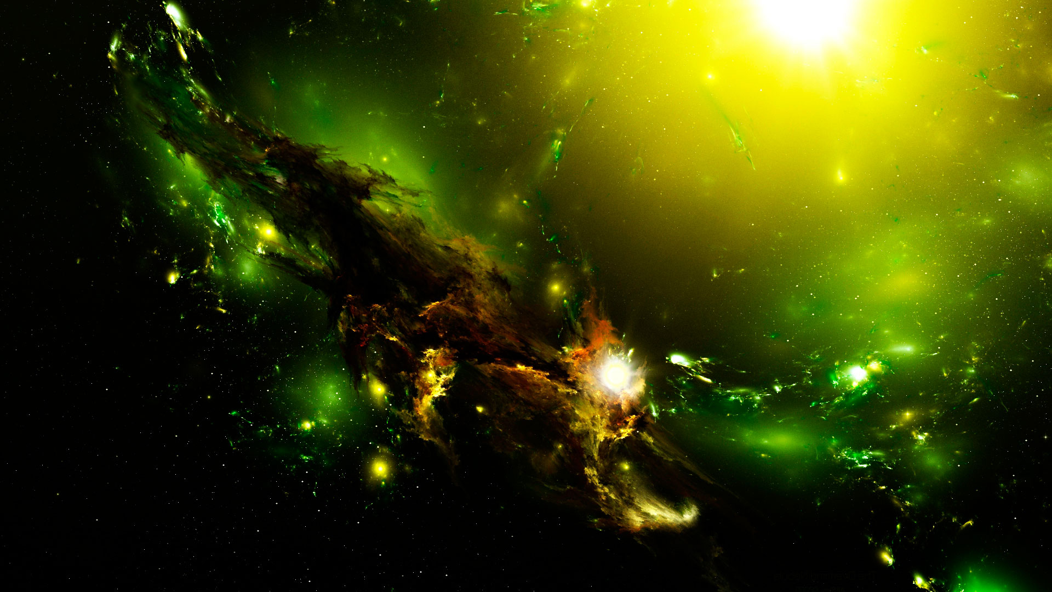

Slide 11
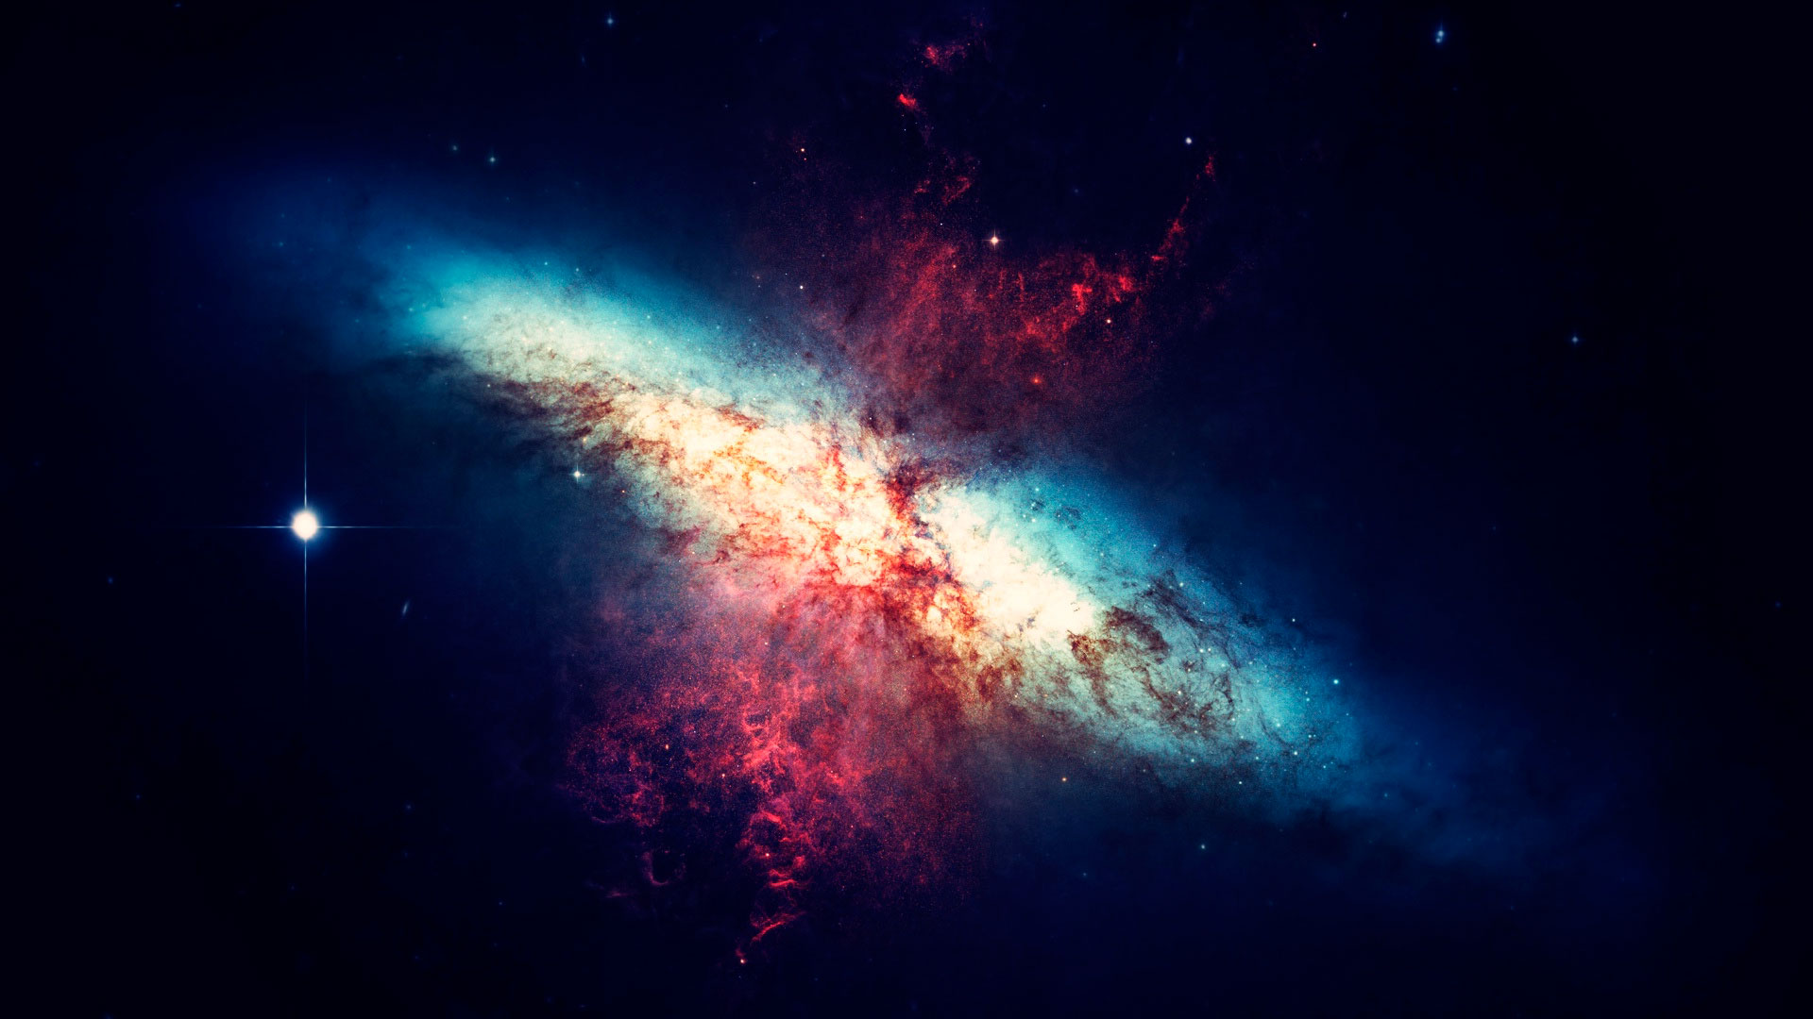

Slide 12
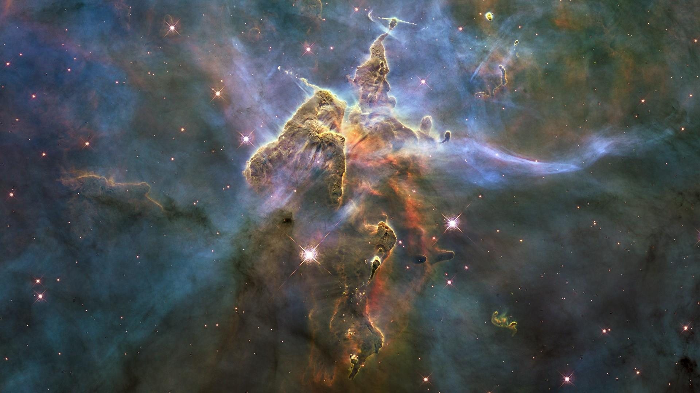

Slide 13
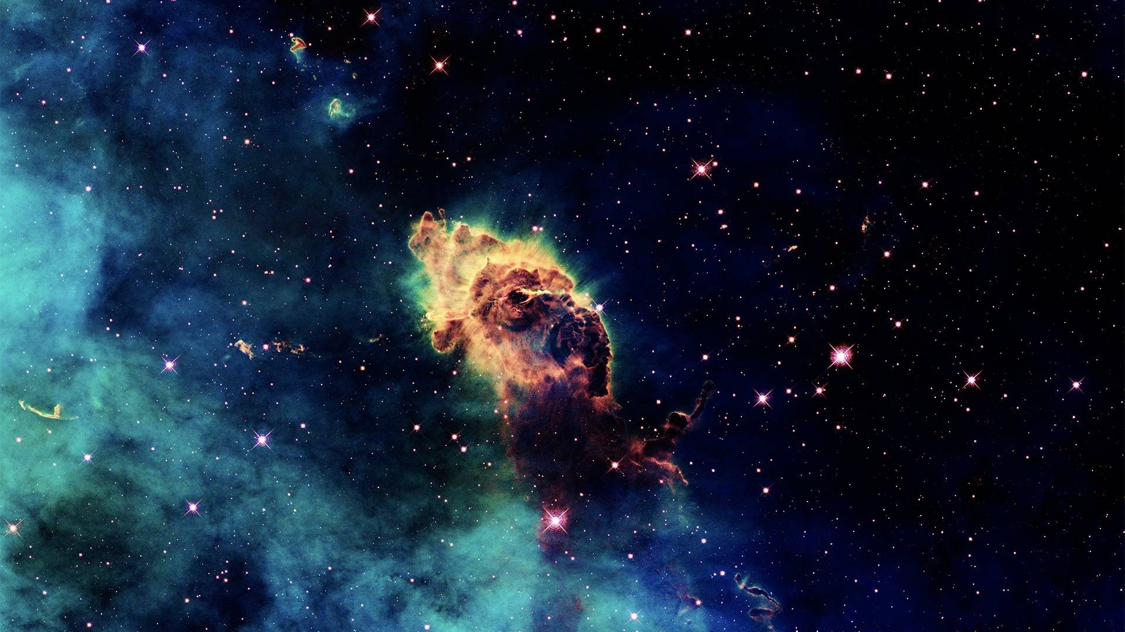

Slide 14

Зірки

Slide 15

Космос

Slide 16
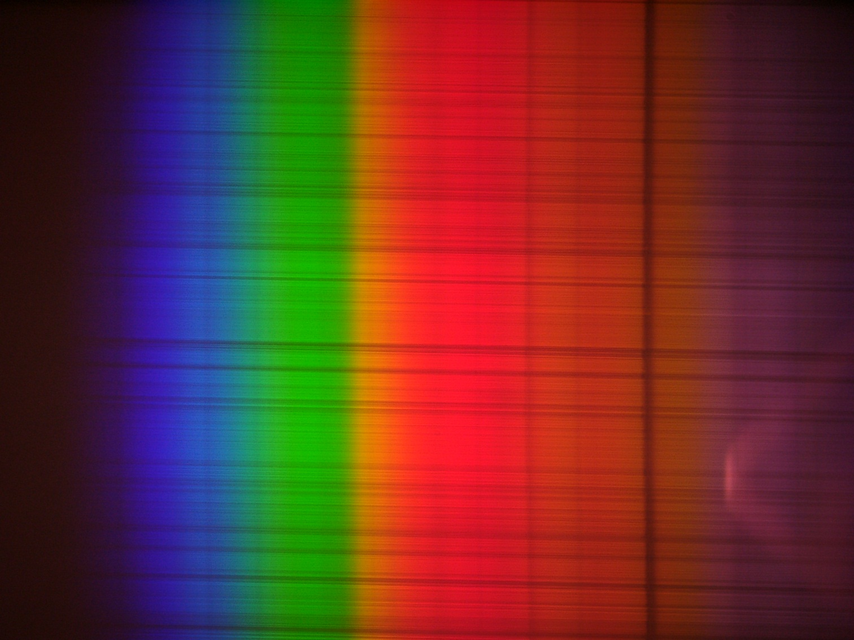
Спектроскопія-початок астрофізики

Slide 17
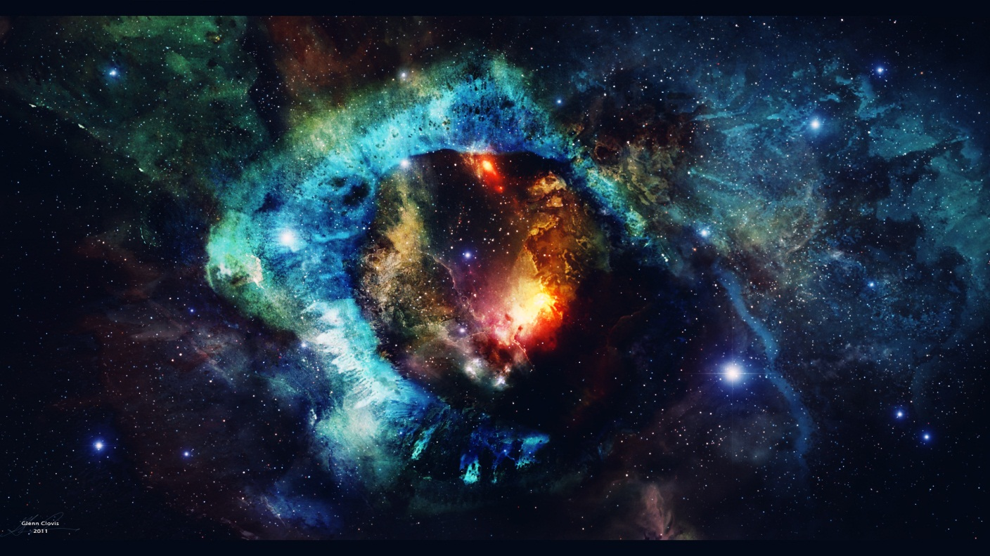

Slide 18
Основні розділи астрофізики
- фізика Сонця
- фізика зоряних атмосфер
- фізика газових туманностей
- теорія внутрішньої будови зір
- фізика планет та ін.

Slide 19
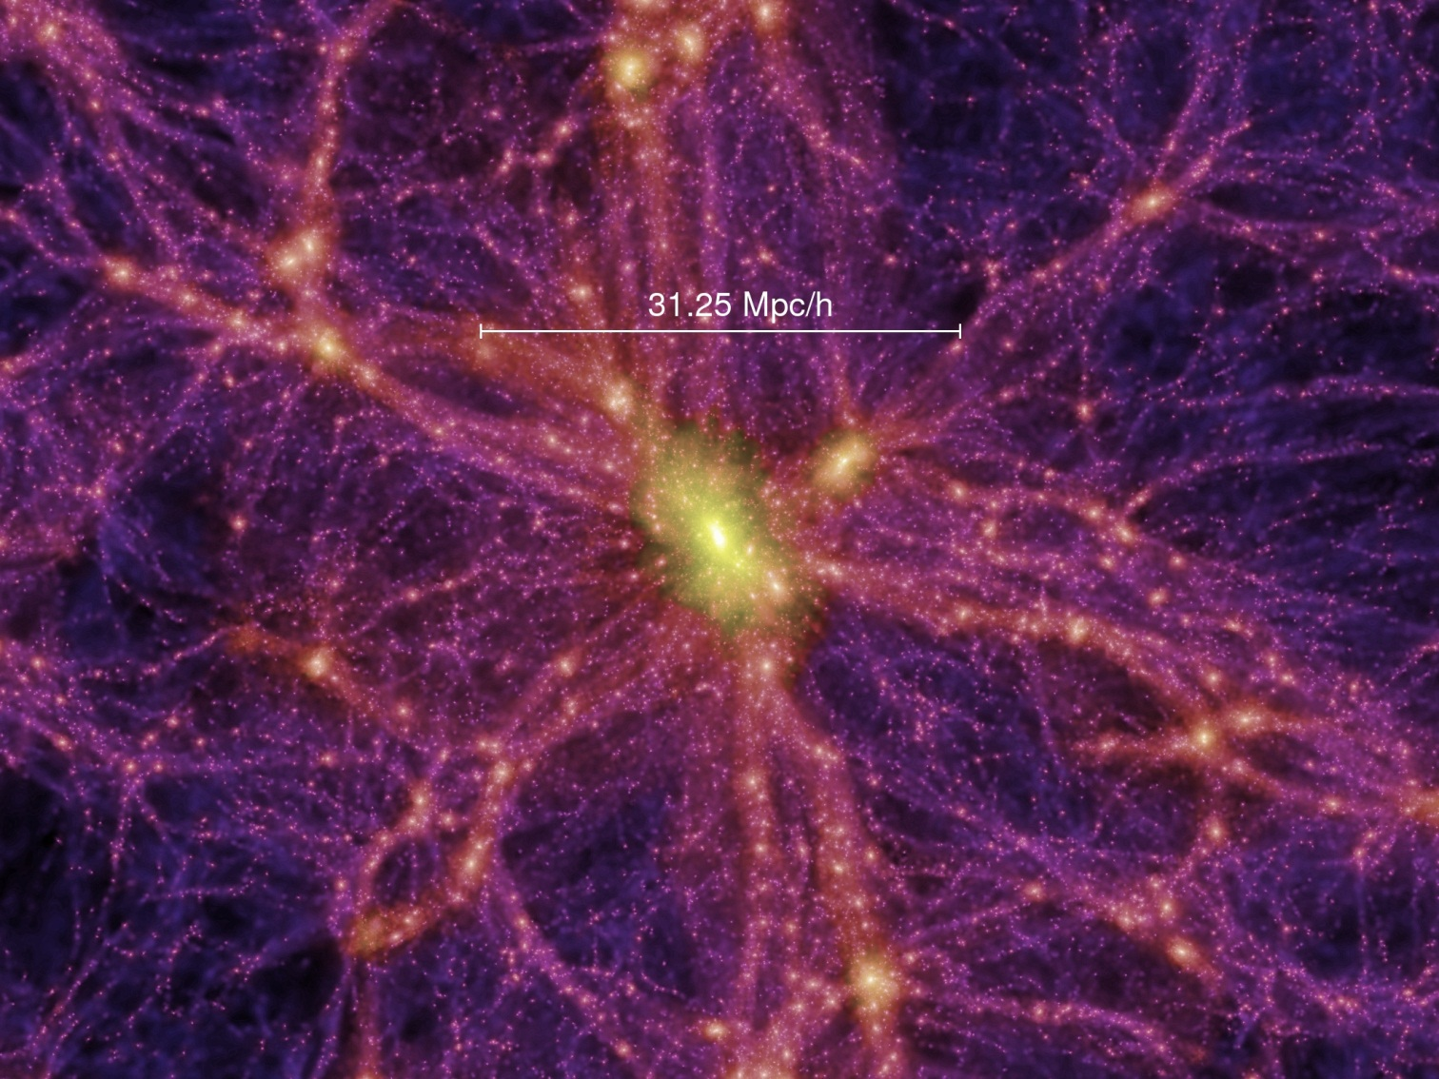

Slide 20
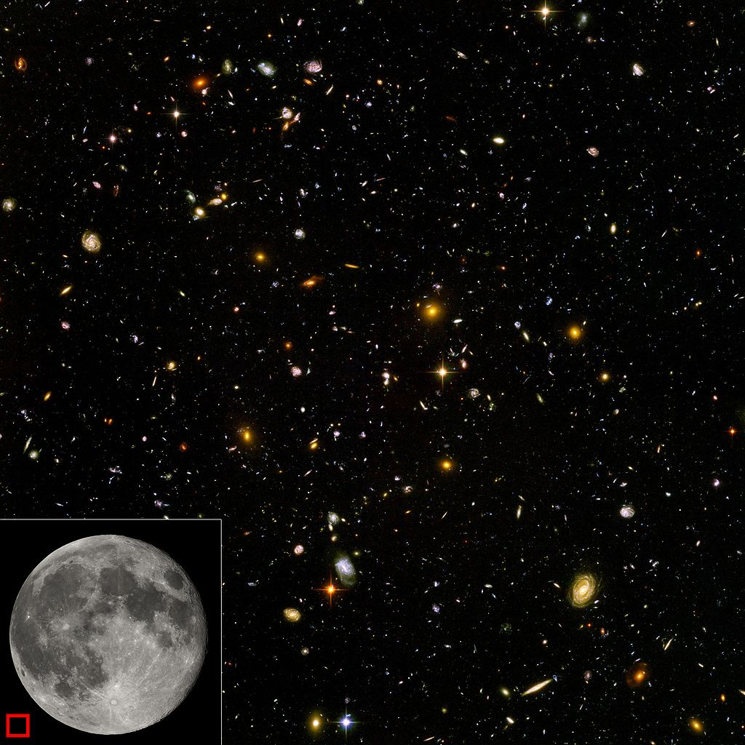

Slide 21
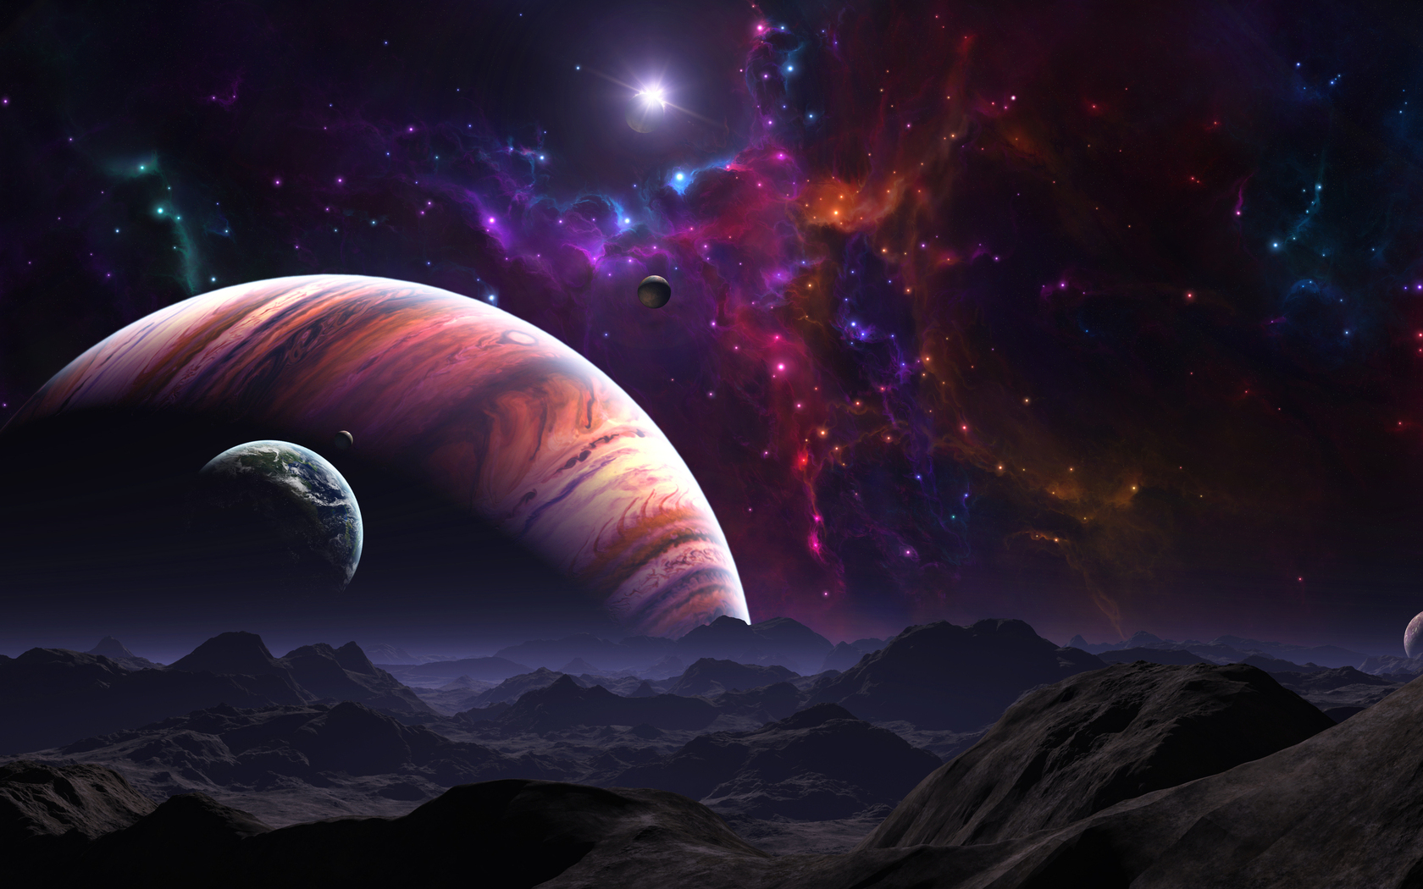

Slide 22
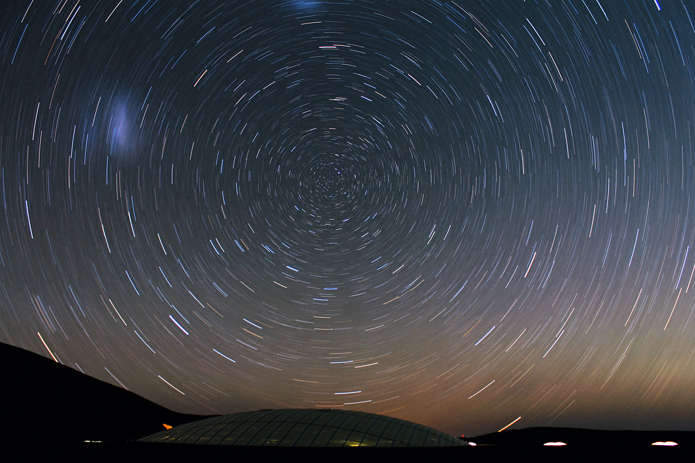

Slide 23
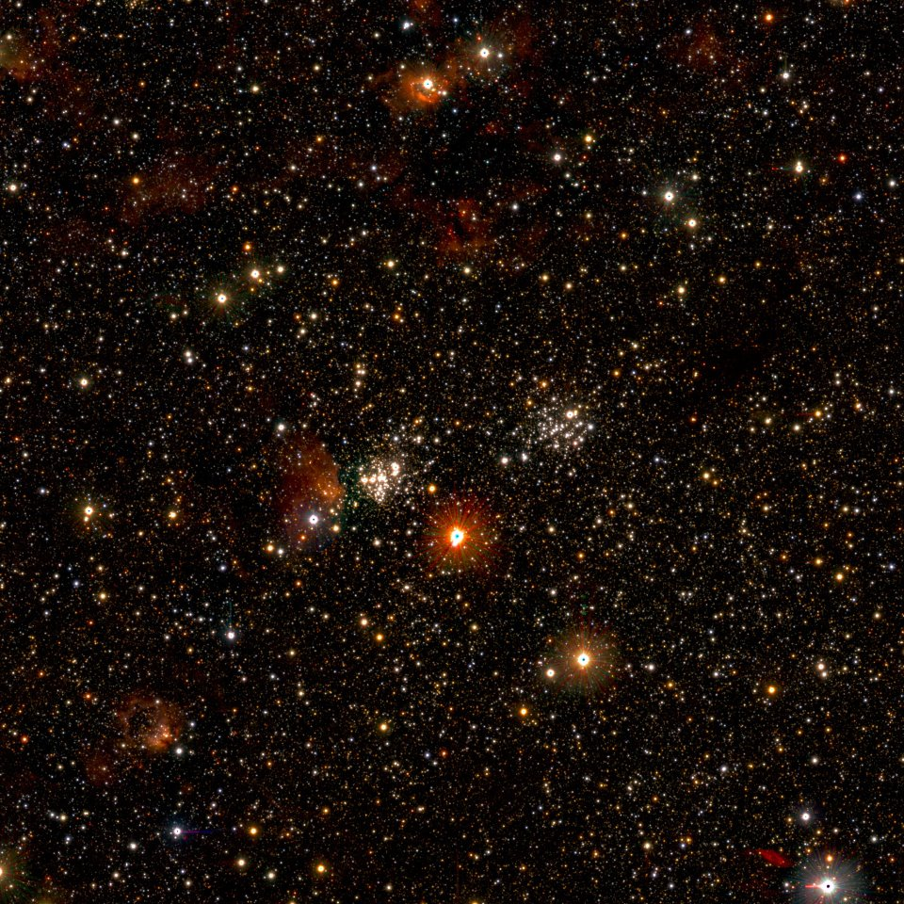

Slide 25
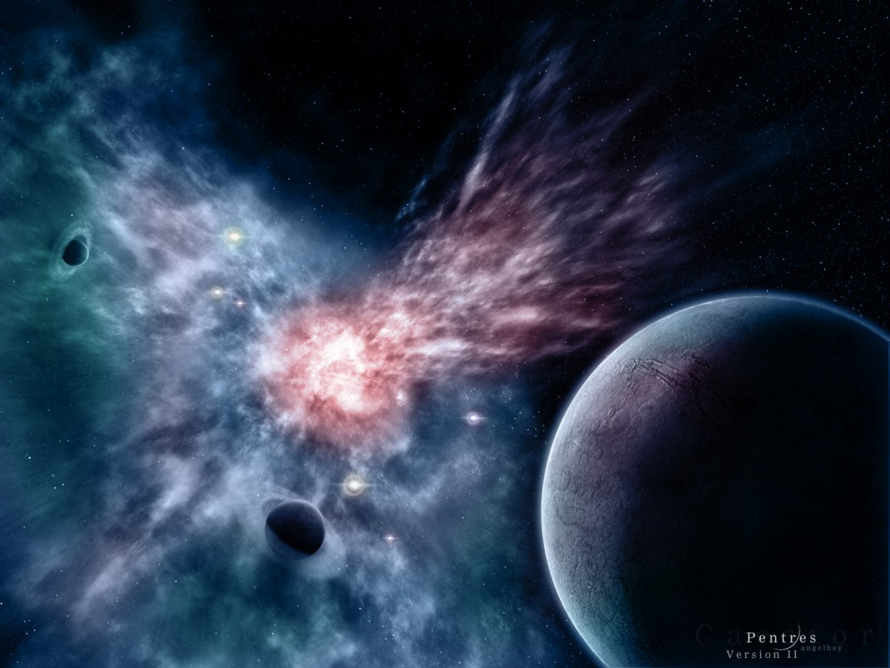

Slide 26
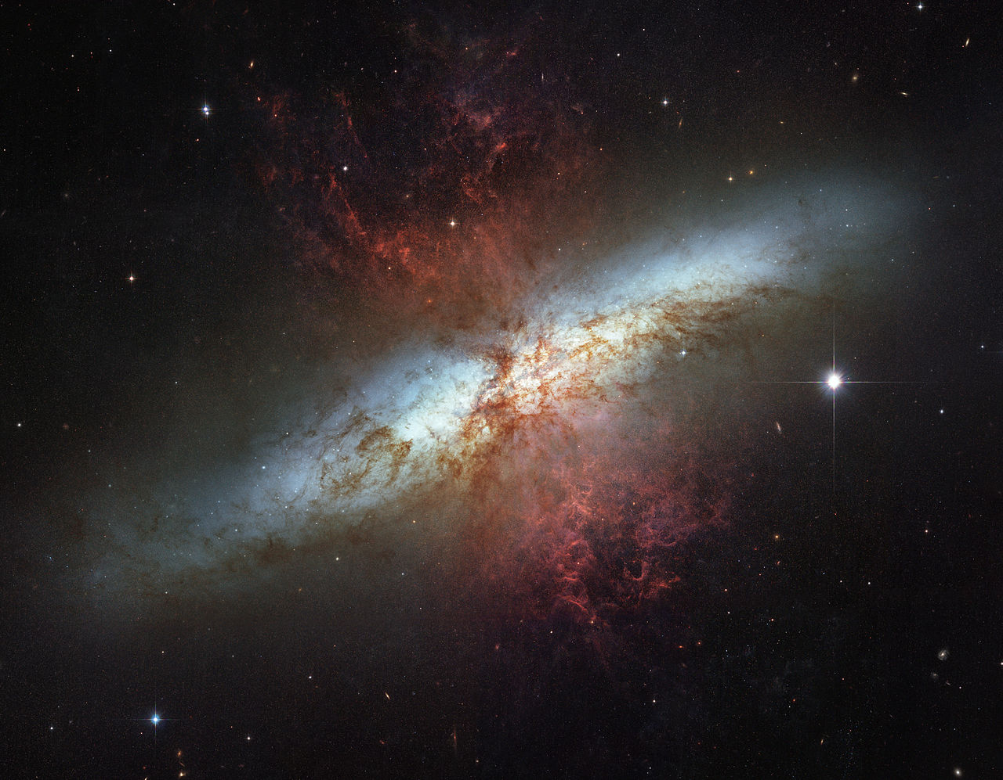

Slide 27
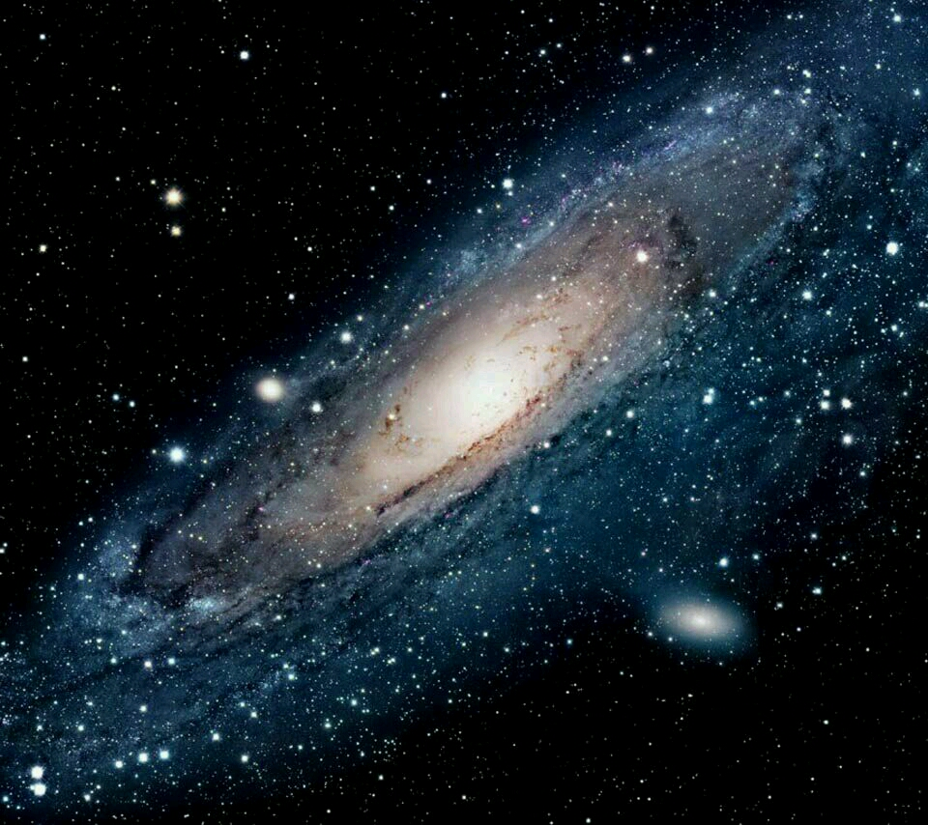

Slide 28
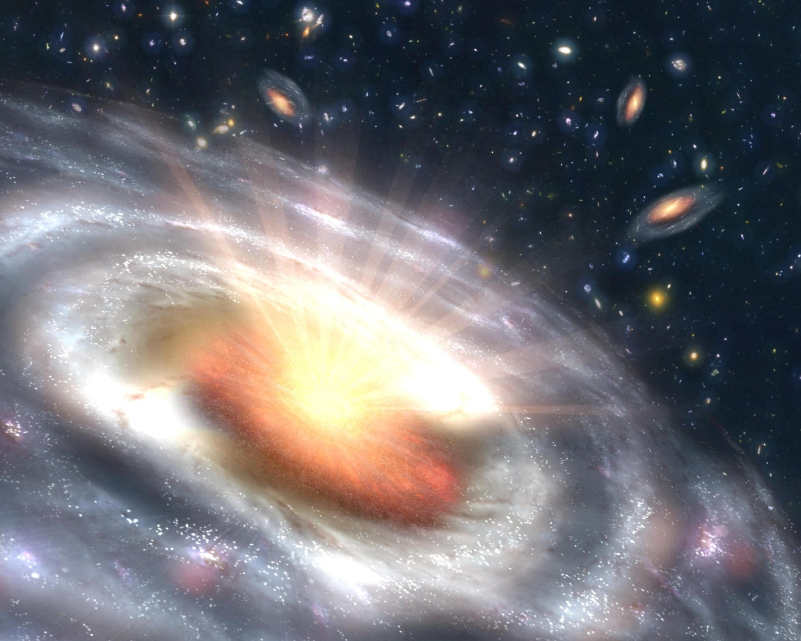

Slide 29
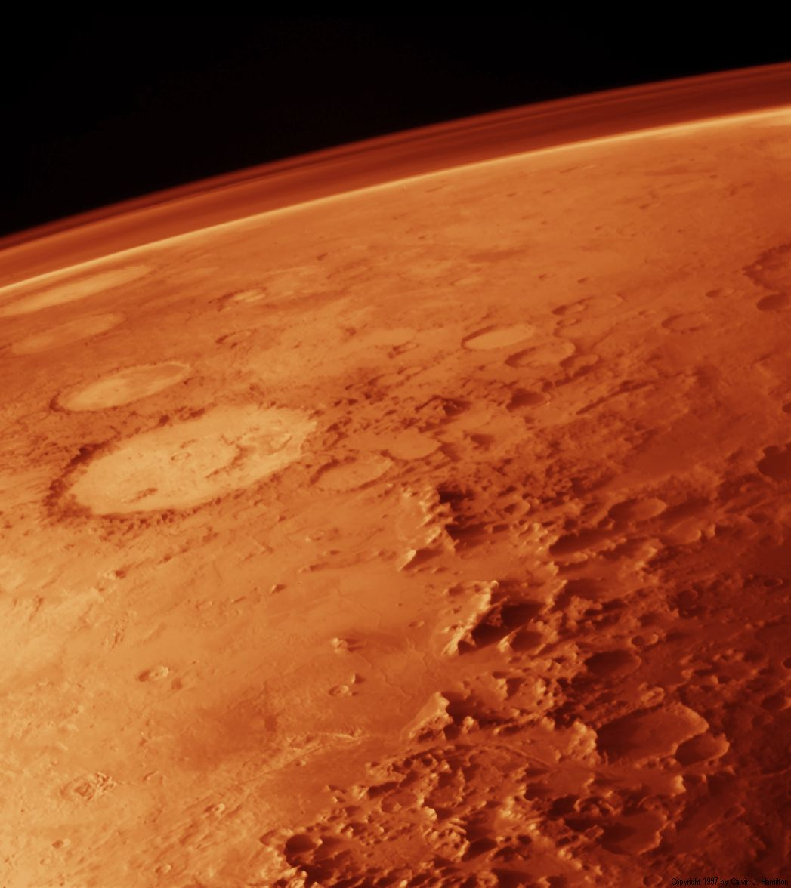

Slide 30

Дякую за увагу! :3

